Slide 1


Storregional Systemanalys 2020
- Framtidens resor
Webbinarium
21 augusti 2020
Notes:
Nu ska det handla om vårt samarbete i Stockholm-Mälardalsregionen. Storregional syftar på just Sthlm-Mälardalen.

Slide 2

8 av 10 tågresor i Sverige börjar eller slutar i Stockholm
Totalt exporteras varor för 530 miljarder från regionen
29 av Sveriges 48 lärosäten ligger i vår region
^{Här skapas 49% av landets BNP}
Regionen står för 52% av bostads-byggandet
Här startas 48% av landets nya företag
Ca 4,3 miljoner personer bor här – alltså 43% av landets befolkning
51% av de internationella företagen med globala eller regionala huvudkontor i Norden väljer Stockholmsregionen
Vi är Sveriges största arbetsmarknad! Här finns 45% av landets arbetstillfällen
^{Här lastas/lossas}
^{150 miljoner ton}
^{gods per år.}
Notes:
Stockholm-Mälarregionen växer och blir allt viktigare för hela Sveriges utveckling och internationella konkurrens-kraft. I vår region bor över fyra miljoner människor som tillsammans skapar 49 procent av Sveriges BNP. Varje dag reser 750 000 personer över kommungränser för att komma till jobbet. 29 av Sveriges 48 lärosäten ligger i vår region. 150 miljoner ton gods lastas eller lossas i våra län.
I ett internationellt perspektiv konkurrerar inte våra regioner och kommuner med varandra. Tillsammans bildar vi en kritisk massa i den internationella konkurrensen. När vi talar med en röst får vi större genomslag på den nationella och europeiska nivån.

Slide 3
Mälardalsrådet – 60 kommuner och 9 regioner
Storregionala utvecklingsfrågor
Infrastruktur och transporter: En Bättre Sits
Kompetensförsörjning: En Bättre Matchning
Storregionala mötesplatser
Mälartinget
Greater Stockholm Network (triple helix)
Stockholm-Mälarbänken i riksdagen
Mälardalsrådets styrelse 2019-2023. Ordförande är Kristoffer Tamsons (M)
Notes:
Tanken med Mälardalsrådet är att vi blir starkare när vi samarbetar.
Mälardalsrådet är den politiskt styrda intresseorganisationen för kommuner och regioner i Stockholm-Mälarregionen.
När vi träffas i Mälardalsrådet är vi inte i första hand partiföreträdare, utan vi arbetar tillsammans över kommun, region- och partigränser för en konkurrenskraftig, attraktiv och hållbar Stockholm-Mälarregion. Fokus i arbetet ligger på infrastruktur, transporter och kompetensförsörjning.
I den här presentationen ska det handla om En Bättre Sits, som är särskilt inblandat i arbetet med systemanalysen.

Slide 4


Storregional systemanalys 2020
Notes:
Storregional systemanalys =
En politiskt genomarbetad och förankrad utvecklings-strategi för regionens transportsystem
Jag kan inte nog understryka hur viktigt det är att vi samarbetar om dessa frågor – och att vi ägnar tid i varje region, kommun och partigrupp för att förankra det vi ska driva gemensamt. Under åren har vi sett tydliga bevis för att det lönar sig!
Samarbete mellan sju län. Därtill Gävleborg
En vidareutveckling av Systemanalys 2016
Lagt kort ligger
Underlag från de fyra temagrupperna
Renodlad disposition
Uppdaterade texter, faktauppgifter och figurer
Kompletterade ställningstaganden och prioriteringar

Slide 5

Prioriterade funktioner
Att bättre knyta samman de större städerna, sinsemellan och med kringliggande orter och omland, ger förutsättningar för en starkare utveckling i regionen som helhet
Tillgängligheten i de storregionala stråken in mot Stockholm förbättras
i de centrala delarna av Stockholm
till/från Stockholms regionala stadskärnor
Tillgängligheten i de regionala tvärförbindelserna
Fokus på en ökad tillgänglighet och sammankoppling med spårtrafiken som grund – utveckla en kvalitativ, kapacitetsstark storregional kollektivtrafik
Effektiv godshantering och varuförsörjning, med ökad andel gods på järnväg och med sjöfart
Internationell tillgänglighet och konkurrenskraft genom Arlanda, det europeiska transportsystemet och Östersjötrafiken
Stabila och långsiktiga förutsättningar för Gotlands transporter
Notes:
För att uppnå målet om en flerkärnig och förstorad arbetsmarknad behövs generellt stärkta funktionella samband – integrering av bostads-, studie- och arbetsmarknaderna – i Stockholm-Mälarregionen. Att bättre knyta samman de större städerna, sinsemellan och med kringliggande orter och omland, ger förutsättningar för en starkare utveckling i regionen som helhet:
I första hand måste tillgängligheten i de storregionala stråken in mot Stockholm förbättras. Därtill i de centrala delarna av Stockholm samt till/från Stockholms regionala stadskärnor.
I andra hand måste tillgängligheten i de regionala tvärförbindelserna förbättras.
Det behöver finnas ett fokus på en ökad tillgänglighet och sammankoppling med spårtrafiken som grund – att utveckla en kvalitativ, kapacitetsstark storregional kollektivtrafik
Det behövs en effektiv godshantering och varuförsörjning, med en ökad andel gods på järnväg och med sjöfart
Det behövs internationell tillgänglighet och konkurrenskraft, genom Arlanda, TEN-T och Östersjötrafiken
Det behövs stabila och långsiktiga förutsättningar för Gotlands transporter

Slide 6
Strategier och åtgärder
Återställ funktionalitet
- Satsning på förstärkt underhåll, driftsäkra stödsystem, ökad kapacitet för fordonsuppställning och rekonstruktion av Europavägarna
Styr mot beteendeförändring och överflyttning
Bygg transportsnålt och kollektivtrafiknära
Se till hela resan/transporten
Öka andelen gods på sjö och järnväg
Konkurrensneutralitet mellan trafikslag för gods
Förbättra prestanda
- Utökade trimingsåtgärder och en effektivare användning av infrastrukturen
Stärk kollektivtrafiken
- I planeringen och utvecklingen av nya mobilitetstjänster
Öka kapaciteten
- Framför allt i spårsystem för person- och godstrafik
Ställ om fordonsparken
- Infrastruktur, incitament och styrmedel för fossilfria fordon
Omvärldsbevakning
- Kontinuerlig omvärldsbevakning, trendspaning, analys- och beslutsförmåga

Slide 7

Prioriterade behov för framtidens resor
Ingångna avtal ska gälla – Lagt kort ligger!
Ostlänken: Ny järnväg Järna-Linköping, med tillhörande stationer.
Ostkustbanan: Två nya spår på sträckan Uppsala-Myrbacken, dvs. fyra spår hela sträckan Stockholm-Uppsala.
Mälarbanan: Utbyggnad till fyrspår Tomteboda-Kallhäll samt ny station för regionaltåg i Barkarby.
Stockholms C: Anpassningar efter Citybanans färdigställande.
Hallsberg-Degerön: Utbyggnad till dubbelspår.
E4 Förbifart Stockholm: Ny sträckning från Kungens Kurva till Häggvik.
E22 Förbifart Söderköping: Ny sträckning och mötesfri väg väster om Söderköping.
E18: Kapacitetsökning på sträckan Köping – Västjädra, för ökad framkomlighet och trafik-säkerhet.
Tvärförbindelse Södertörn: Ny väg och stärkt kapacitet i anslutning till Norvik.
Farled Södertälje-Landsort: Ökad kapacitet, tillgänglighet och säkerhet.
…och fler därtill.
Notes:
Stockholm-Mälarregionen förutsätter att ingångna avtal och redan beslutade åtgärder i nu gällande Nationella plan 2018-2029 genomförs, där exempelvis följande beslutade objekt kan nämnas:
Ostlänken: Ny järnväg Järna-Linköping, med tillhörande stationer.
Ostkustbanan: Två nya spår på sträckan Uppsala-Myrbacken, dvs. fyra spår hela sträckan Stockholm-Uppsala.
Mälarbanan: Utbyggnad till fyrspår Tomteboda-Kallhäll samt ny station för regionaltåg i Barkarby, med anslutning till såväl pendeltåg som tunnelbana.
Stockholms C: Anpassningar efter Citybanans färdigställande.
Hallsberg-Degerön: Utbyggnad till dubbelspår.
E4 Förbifart Stockholm: Ny sträckning från Kungens Kurva till Häggvik.
E22 Förbifart Söderköping: Ny sträckning och mötesfri väg väster om Söderköping.
E18: Kapacitetsökning på sträckan Köping – Västjädra, för ökad framkomlighet och trafik-säkerhet.
Tvärförbindelse Södertörn: Ny väg och stärkt kapacitet i anslutning till Norvik.
Farled Södertälje-Landsort: Ökad kapacitet, tillgänglighet och säkerhet.
M fl.
Stockholm-Mälarregionen vill inför kommande infrastrukturperiod särskilt lyfta följande behov – utan inbördes rangordning – kopplade till tillgängligheten i de storregionala stråken in mot Stockholm och Stockholms regionala stadskärnor, internationell tillgänglighet samt en effektiv godshantering och varuförsörjning:
Trimningspaket för robust tågtrafik, framför allt för att klara Mälardals- och pendeltågstrafiken men också en ökad andel gods på järnväg
Investeringar i Ostkustbanan, Mälarbanan och Svealandsbanan samt Hallsberg gods- och personbangård
Investeringar i E4:an norr om Förbifart Stockholm och till Arlanda samt anpassning av Hjulstabron
Samtliga dessa behov behöver vara åtgärdade senast 2030!
De åtgärder som länen i Stockholm-Mälarregionen gemensamt förordar för att klara de prioriterade funktionerna och nå målen kan sorteras under sju strategier. Dessa har överlag en stark bäring på klimatfrågan, där Stockholm-Mälarregionen vill understryka behovet av beteende- och systemförändring:
Styr mot beteendeförändring och överflyttning: Bygg transportsnålt och kollektivtrafiknära, se till hela resan/transporten, premiera kollektivtrafiken, öka andelen gods på sjö och järnväg samt tillgodose konkurrensneutralitet mellan trafikslag för godstransporter
Stärk kollektivtrafiken: I planeringen och i utvecklandet av nya mobilitetstjänster
Ställ om fordonsparken: Skapa infrastruktur, incitament och styrmedel för fossilfria fordon
Återställ funktionalitet: Det behövs en satsning på förstärkt underhåll av infrastrukturen, driftsäkra stödsystem (elförsörjning och signalsystem), ökad kapacitet för fordonsuppställning och en rekonstruktion av Europavägarna
Förbättra prestanda: Det behövs utökade trimingsåtgärder och en effektivare användning av infrastrukturen. Inte minst för att klara den spårburna kollektivtrafiken samt för framkomlighet i Stockholms inre vägnät.
Öka kapaciteten: Framför allt i spårsystem för person- och godstrafik
Omvärldsbevakning: Kontinuerlig omvärldsbevakning, trendspaning, analys- och beslutsförmåga. Tillsammans kan regionen och staten gå i bräschen för förståelsen för teknikutveckling och användningen av digitalisering och automatisering, genom samordnade satsningar på piloter och testbäddar.

Slide 8
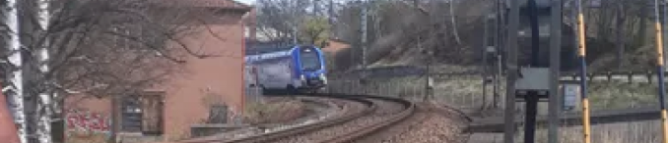
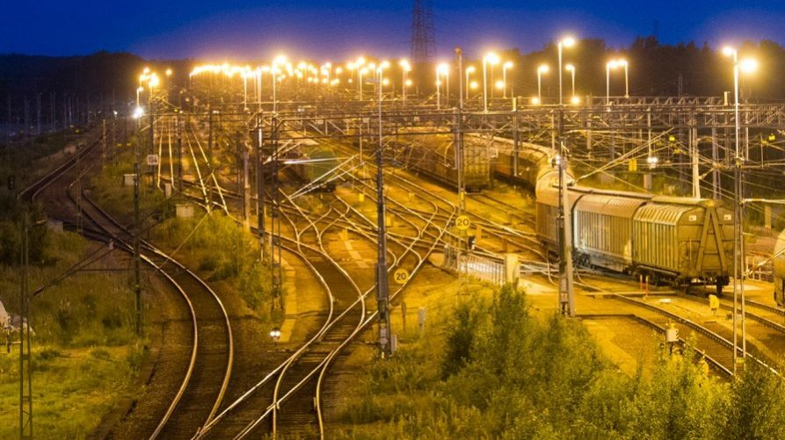
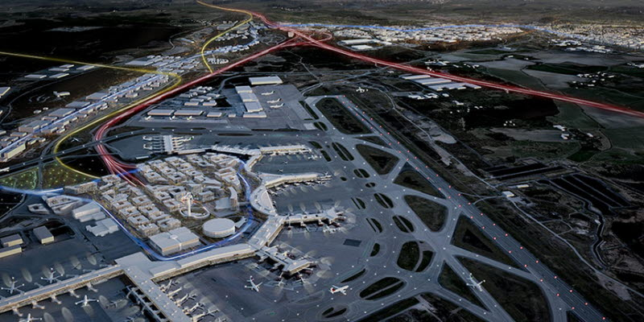
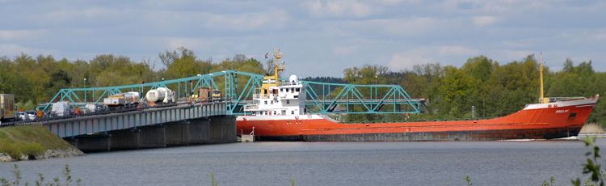
Prioriterade behov för framtidens resor
Sju prioriteringar
Ostkustbanan
Mälarbanan
Svealandsbanan
Hallsbergs gods- och personbangård
E4
Hjulstabron
Trimningspaket
Notes:
Följande namngivna objekt är prioriterade för investeringar i spårsystemet innan 2030:
Ostkustbanan: Ny station för regionaltåg i Solna, med anslutning till pendeltåg, tunnelbana och spårväg. Uppsala Central - åtgärder för bättre vändkapacitet, utökad fordonsuppställning och serviceplattformar.
Mälarbanan: Kapacitet för utökad trafik på sträckan Arboga-Hovsta, till nytta även för en utökad trafik på Svealandsbanan samt för att kunna vända fler tåg i Arboga. Därtill ombyggnad av spår genom Örebro samt spårområdet på Västerås central för att klara utökade resenärsflöden och frigöra kapacitet för gods.
Svealandsbanan: Kapacitet för utökad trafik på sträckan Folkesta-Rekarne, till nytta även för trafiken med UVEN samt för att knyta samman Eskilstuna kombiterminal med Mälarhamnarna.
Hallsberg gods- och personbangård: Ökad kapacitet för gods och persontrafik, vilket är en förutsättning för ökad andel gods på järnväg samt för att möjliggöra trafik med längre tåg.

Slide 9
Prioriterade behov för framtidens resor
Spårinvesteringar
Ostkustbanan
Ny station för regionaltåg i Solna, med anslutning till pendeltåg, tunnelbana och spårväg. Uppsala Centralstation: Åtgärder för bättre vändkapacitet, utökad fordonsuppställning och serviceplattformar.
Mälarbanan
Kapacitet för utökad trafik på sträckan Arboga-Hovsta. Därtill ombyggnad av spår genom Örebro samt spårområdet på Västerås central för att klara utökade resenärsflöden och frigöra kapacitet för gods.
Svealandsbanan
Kapacitet för utökad trafik på sträckan Folkesta-Rekarne, till nytta även för trafiken med UVEN samt för att knyta samman Eskilstuna kombiterminal med Mälarhamnarna.
Hallsberg gods- och personbangård
Ökad kapacitet för gods och persontrafik, vilket är en förutsättning för ökad andel gods på järnväg samt för att möjliggöra trafik med längre tåg
Notes:
Följande namngivna objekt är prioriterade för investeringar i spårsystemet innan 2030:
Ostkustbanan: Ny station för regionaltåg i Solna, med anslutning till pendeltåg, tunnelbana och spårväg. Uppsala Central - åtgärder för bättre vändkapacitet, utökad fordonsuppställning och serviceplattformar.
Mälarbanan: Kapacitet för utökad trafik på sträckan Arboga-Hovsta, till nytta även för en utökad trafik på Svealandsbanan samt för att kunna vända fler tåg i Arboga. Därtill ombyggnad av spår genom Örebro samt spårområdet på Västerås central för att klara utökade resenärsflöden och frigöra kapacitet för gods.
Svealandsbanan: Kapacitet för utökad trafik på sträckan Folkesta-Rekarne, till nytta även för trafiken med UVEN samt för att knyta samman Eskilstuna kombiterminal med Mälarhamnarna.
Hallsberg gods- och personbangård: Ökad kapacitet för gods och persontrafik, vilket är en förutsättning för ökad andel gods på järnväg samt för att möjliggöra trafik med längre tåg.

Slide 10
Prioriterade behov för framtidens resor
Väginvesteringar
E4
Utökad kapacitet norr om Förbifart Stockholm och till Arlanda, som annars blir en flaskhals i en redan hårt belastad infrastruktur.
Hjulstabron
En anpassad bro möjliggör utvecklade godstransporter på Mälaren och krävs för att dra full nytta av gjorda investeringar i Södertälje sluss, farleder i Mälaren samt Västerås och Köpings hamnar.
Arlanda. Foto: Swedavia
Hjulstabron, väg 55. Foto: Trafikverket
Notes:
Följande namngivna objekt är prioriterade för investeringar i vägsystemet innan 2030:
E4: Utökad kapacitet norr om Förbifart Stockholm och till Arlanda, som annars blir en flaskhals i en redan hårt belastad infrastruktur.
Hjulstabron: En anpassad bro möjliggör utvecklade godstransporter på Mälaren och krävs för att dra full nytta av gjorda investeringar i Södertälje sluss, farleder i Mälaren samt Västerås och Köpings hamnar.

Slide 11
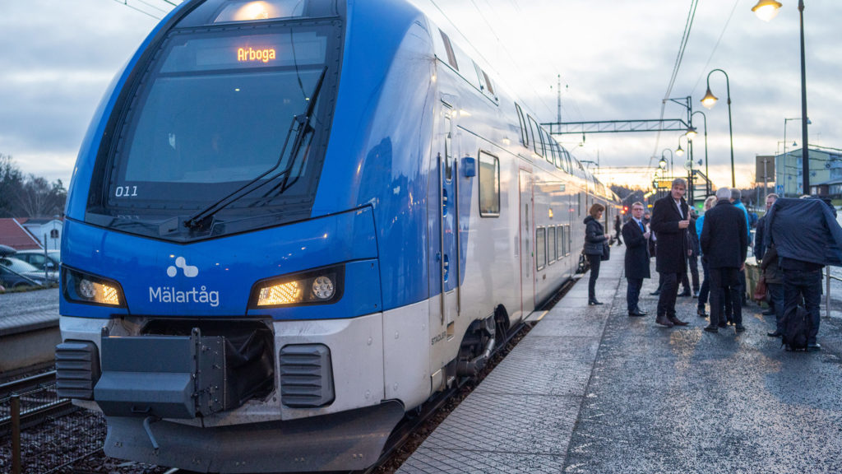
Prioriterade behov för framtidens resor
Trimningspaket
Trimningspaket för att möjliggöra den tågtrafik Mälardalstrafik kommer att upphandla, utveckling av pendeltågstrafiken samt anpassning till nya fordon:
Optimering av spåranvändning
Trimning av signal- och växelsystem
Förbättrade vändmöjligheter
Anpassning av plattformar
Stärkt kapacitet för uppställning och service
Säkrad elkraftförsörjning
Stärkt trafikledning och trafikinformation
…I nära dialog och samverkan med Trafikverket!
Hallsbergs rangerbangård. Foton: Trafikverket
Notes:
För att möjliggöra den tågtrafik Mälardalstrafik kommer att upphandla, en utveckling av pendeltågstrafiken samt anpassning till nya fordon krävs ett trimningspaket som omfattar följande åtgärder::
Optimering av spåranvändning
Trimning av signal- och växelsystem
Förbättrade vändmöjligheter
Anpassning av plattformar
Stärkt kapacitet för uppställning och service
Säkrad elkraftförsörjning
Stärkt trafikledning och trafikinformation
Detta behöver ske i nära dialog och samverkan med Trafikverket

Slide 12

Notes:
Tack för att ni lyssnat. Besök gärna Mälardalsrådets hemsida för mer information om kommande event. Jag kan verkligen rekommendera att ni engagerar er genom att delta i mötena, det är både kompetensutvecklande och nyttigt för förankringen av det storregionala arbetet.
http://malardalsradet.se

